Slide 1
Общее течение сифилиса.
Особенности проявлений приобретённого сифилиса на коже и слизистых оболочках.
Кафедра дерматовенерологии ОрГМУ

Slide 2
План:
Эпидемиология
Этиология
Патогенез
Иммунитет
Клиника
Лечение
Профилактика

Slide 3
Венерология изучает венерические или приобретаемые преимущественно (но не исключительно) половым путём инфекционные болезни.
Термин «венерические болезни» был предложен в 1527г. французским врачом Ж.Батенкуром. По другим источникам Жану Фернелю (1497-1558) приписывается создание термина, происходящего от имени Венеры, мифической богини любви, к которой благоволили мужчины и за это взамен получили её дар – сладострастие и связанные с ним болезни. Таким образом, венерические болезни считались приобретёнными безнравственным путём и, следовательно, греховными и постыдными по самой своей сути.

Slide 4
Венерические заболевания, как общественное явление, имеющее определённую социальную значимость, постоянно порождают новые проблемы. За последние годы наши представления о заболеваниях, передаваемых половым путём, претерпели большие изменения. Важная роль в распространении венерических заболеваний принадлежит разнообразным факторам демографического, медицинского, социального, экономического, культурного, поведенческого характера.

Slide 5
Факторы, играющие роль в распространении ИППП
Демографические
Медицинские
Социальные
Экономические
Культурные
Поведенческие

Slide 6
В настоящее время насчитывается более 20 заболеваний, передающихся преимущественно половым путём.
Они характеризуются высокой контагиозностью и сравнительно быстрым распространением среди определённых групп населения.
В практической венерологии принято выделять традиционные «классические» венерические заболевания.

Slide 7
«Классические» венерические болезни:
Сифилис
Гонорея (гонококковая инфекция)
Мягкий шанкр (шанкроид) возбудитель: стрептобацилла Дюкрея
(Гр. «-») палочка.
4) Венерическая лимфогранулёма возбудитель: Chlamydia trachomatis.
5) Донованоз (паховая гранулёма, венерическая гранулёма, пятая венерическая болезнь) возбудитель: тельца Донована (Гр. «-» бактерии.
С 1975г. по классификации ВОЗ «Заболевания, передающиеся преимущественно половым путём» (ЗППП).
По МКБ – Х «Инфекции, передающиеся преимущественно
половым путём» (ИППП).

Slide 8
Постановление Правительства Российской Федерации от 1 декабря 2004 г. N 715 г. Москва Об утверждении перечня социально значимых заболеваний и перечня заболеваний, представляющих опасность для окружающих
Опубликовано 7 декабря 2004 г.
В соответствии со статьей 41 Основ законодательства Российской Федерации об охране здоровья граждан Правительство Российской Федерации постановляет:
Утвердить прилагаемые:
перечень социально значимых заболеваний;
перечень заболеваний, представляющих опасность для окружающих.
Председатель Правительства Российской Федерации
М. Фрадков

Slide 9
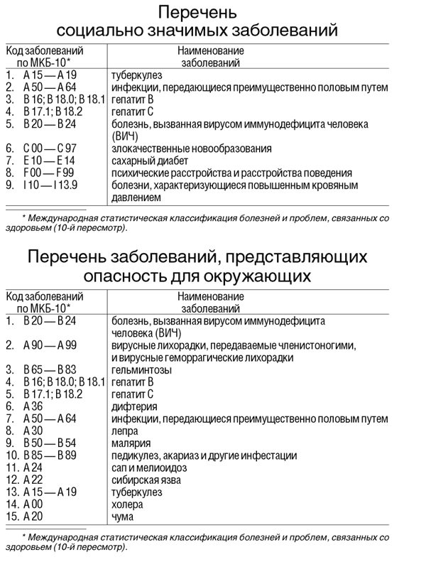

Slide 10
По данным ВОЗ ежегодно в мире регистрируется более 300 млн. новых случаев ИППП, значительная часть которых приходится на долю молодёжи.
Ежегодно от ИППП умирает 1 млн. человек (исключая СПИД).

Slide 11
В последние годы отмечается снижение
регистрируемой заболеваемости этими
инфекциями.
Это обусловлено:
повышением информированности населения
относительно ИППП;
усилением мер первичной и вторичной
профилактики;
внедрением современных методов диагностики и лечения.

Slide 12
Современные клинико-эпидемиологические особенности ИППП
Увеличивается удельный вес атипичных, малосимптомных, бессимптомных, хронических форм ИПППП.
Увеличивается число сочетанных инфекций.
Увеличение числа осложнённых форм.
Удлинение инкубационного периода.
Уменьшение числа форм с острым течением.
Омолаживание заболеваемости.
Увеличение числа больных среди сельских жителей.
Недоучёт больных ИПППП в связи с обращением пациентов к частнопрактикующим специалистам.
Наличие наиболее уязвимых слоёв населения.
Увеличение заболеваемости ИПППП среди детей и подростков.

Slide 13
ИППП имеют большую социальную значимость (составляют одну из основных проблем здравоохранения), являясь второй по значимости причиной утраты здоровья у женщин в возрастной группе от 15 до 45 лет ( после заболеваемости и смертности, связанной с беременностью и родами).

Slide 14
Огромное число ИППП создаёт благоприятные условия для распространения ВИЧ-инфекции. Проводимые же кампании по пропаганде безопасного секса и повсеместному распространению презервативов повышают их роль в уменьшении заболеваемости ИППП.
Первичная профилактика последних включает меры по модификации сексуального поведения и стимулированию использования презервативов.
Вторичная профилактика нацелена на раннее выявление и специфическое лечение ИППП и инфекций репродуктивных органов.

Slide 15
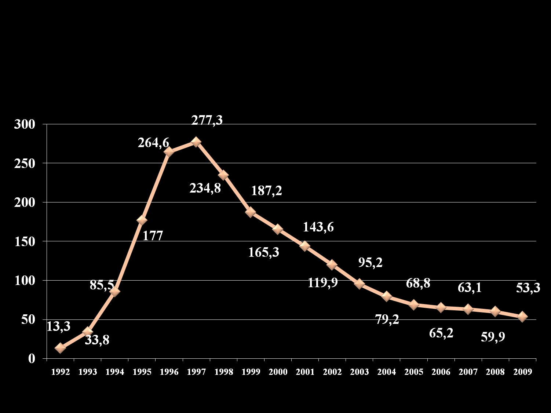
Динамика заболеваемости сифилисом в Российской Федерации (1992-2009 гг.)
[на 100 тыс.населения]

Slide 16
Такая эпидемиологическая ситуация требует от органов здравоохранения усиления лечебно-профилактических мероприятий, среди которых важная роль принадлежит подготовке врачебных кадров, повышению квалификации врачей в вопросах современной клиники и ранней диагностики сифилиса.

Slide 17
Сифилис -
это хроническое венерическое заболевание, характеризующееся поражением кожи, слизистых оболочек, внутренних органов, костей и нервной системы. С момента заражения является общим инфекционным заболеванием и при отсутствии лечения многие годы течёт стадийно со сменой обострений и скрытых периодов (с отсутствием клиники), и только положительные серологические реакции свидетельствуют о наличии инфекционного процесса.

Slide 18
Сифилитическая инфекция включена в перечень социально значимых заболеваний и заболеваний, представляющих опасность для окружающих.
Шифр по Международной классификации болезней МКБ-10
А 50, А 51, А 53, А 54.

Slide 19
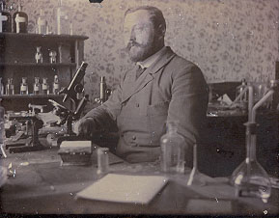
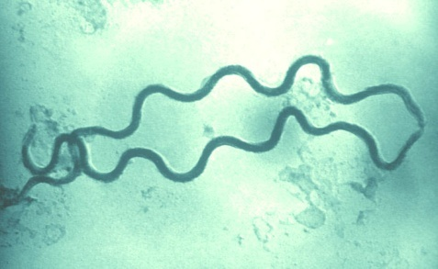
Открытие возбудителя сифилиса – 3 марта 1905 г.
F.Schaudinn
Treponema pallidum
Начало изучения возбудителя сифилиса было ознаменовано выдающимся открытием профессоров F.Schaudinn и Hoffmann, которые установили, что данное заболевание вызывается бледной трепонемой – Treponema pallidum.
В 1909 году Coles A.C. впервые описал применение темнопольной микроскопии для исследования бледной трепонемы, отметив при этом особенности движений микроорганизма. В основе этого метода – принцип Тиндаля.

Slide 20
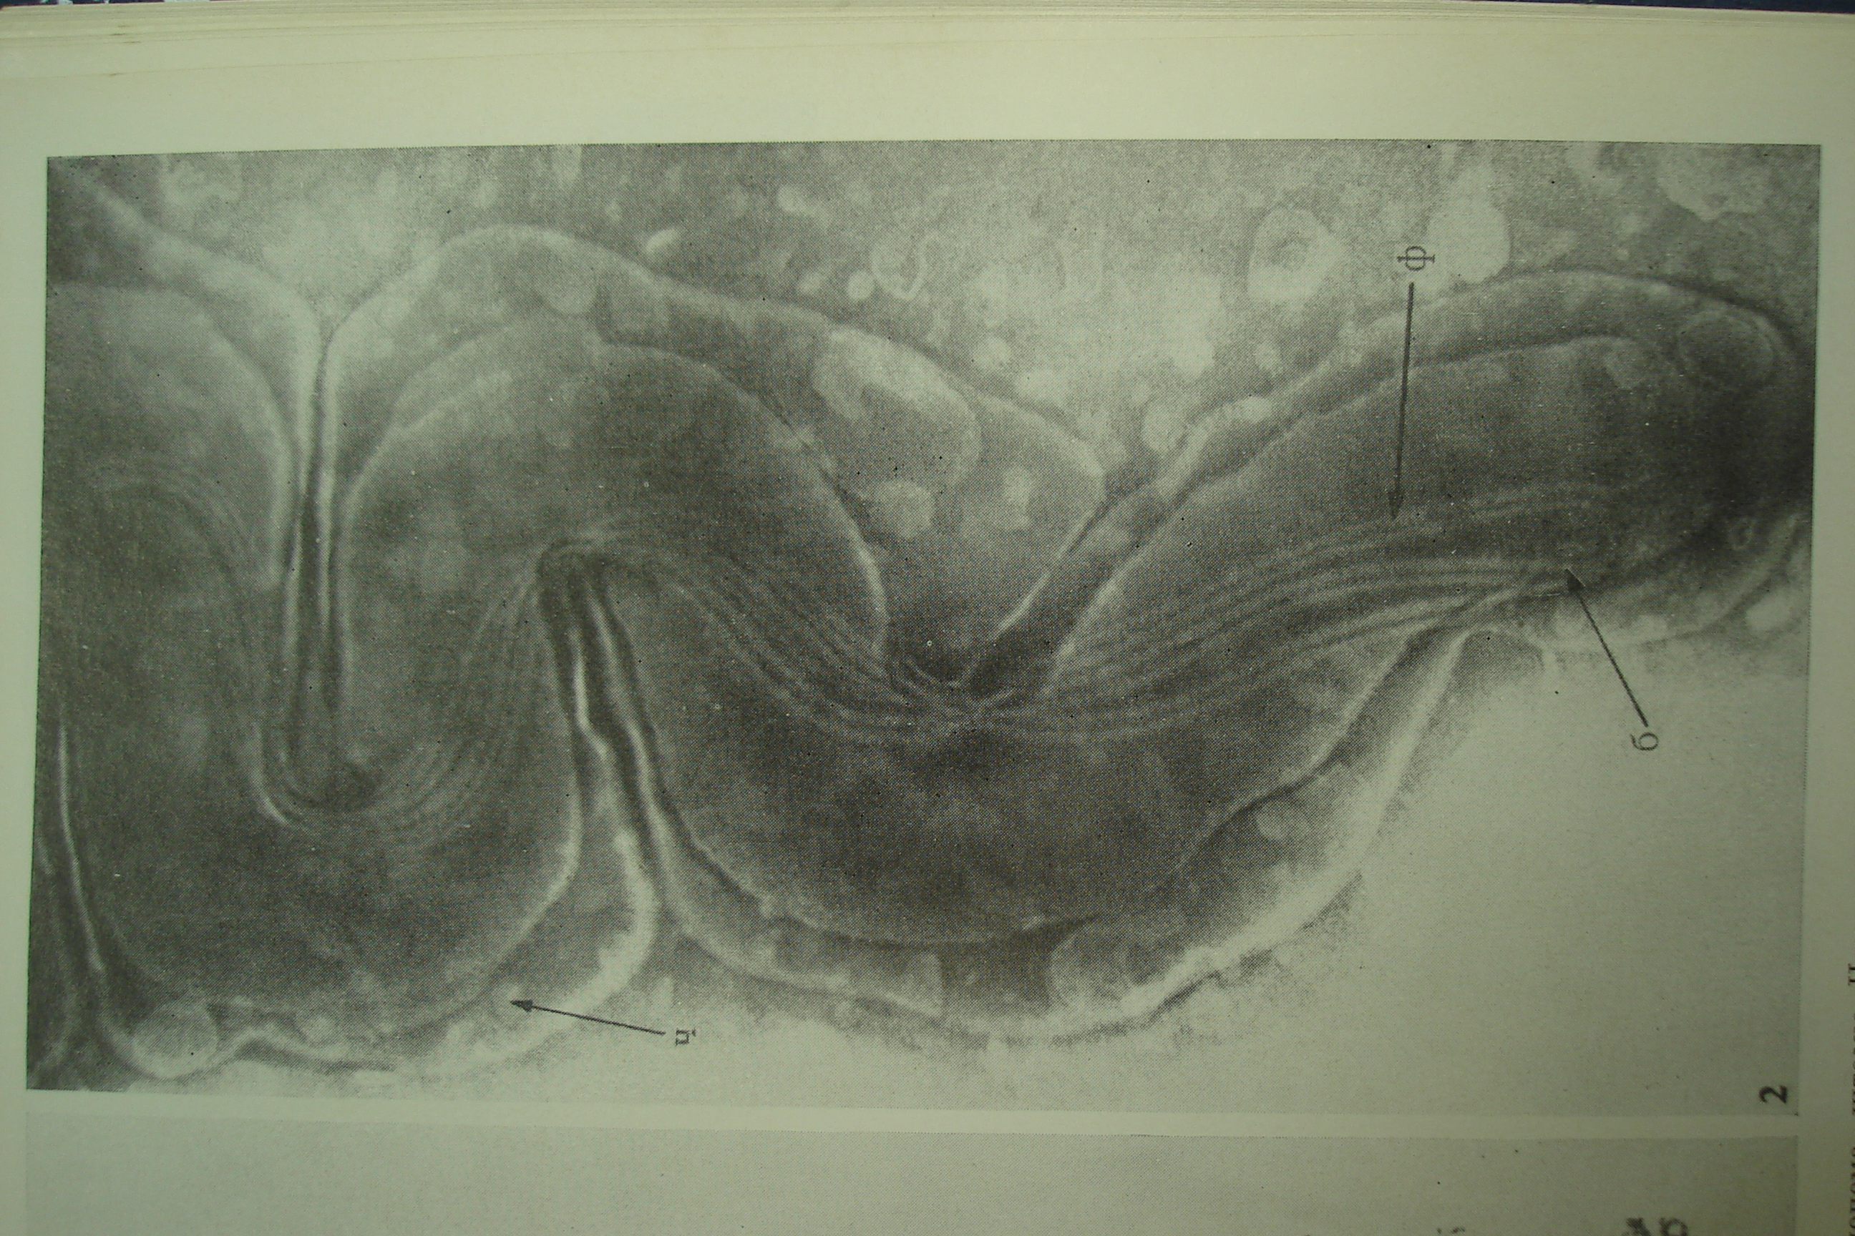
В работах отечественных учёных (школа ЦНИКВИ) Н.М.Овчинникова, В.В.Делекторского на основании данных электронной микроскопии была подробно описана морфология бледной трепонемы, определены её размер и структура, описаны: клеточная стенка, фибриллы, блефаропласты и другие компоненты, описаны цисты и L-формы возбудителя сифилиса

Slide 21
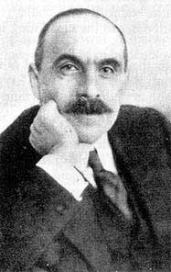
Реакция Вассермана – 1906 год
Важной вехой развития диагностики сифилиса следует признать открытие в 1906 году Вассерманом, Нейсером и Бруком реакции связывания комплемента (РСК) для серодиагностики сифилиса
В 2016 году этому открытию исполнилось 110 лет.
А.Wasserman

Slide 22
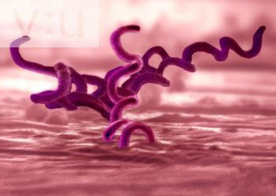
Таким образом, ХХ век был знаменателен значительными успехами в изучении как возбудителя сифилитической инфекции, так и созданием и развитием методов диагностики сифилитической инфекции.

Slide 23
Иммунитет при сифилисе нестерильный, исчезает при выздоровлении.
Суперинфекция - повторное заражение ещё больного сифилисом человека.
Клинически проявляется по разному. В инкубационном периоде и в первые 10-14 дней первичного периода –появление нового тв.шанкра. Он меньше,чем обычный и возникает после укороченного инкуб.периода до 10-15 дней. В более поздний период – «шанкерный иммунитет», высыпания, как правило, соответствуют тому периоду, в котором находится больной.
Реинфекция – повторное заражение уже излеченного от сифилиса человека.

Slide 24
Течение сифилиса , если его не лечить.
Инкубационный период.
Сифилис первичный (серонегативный, серопозитивный) .
Вторичный (свежий, латентный, рецидивный).
Третичный сифилис.

Slide 25
Клиника
L1 - твёрдый шанкр (эрозивный, язвенный);
атипичный (шанкр-амигдалид,
шанкр – панариций, индуративный отёк), регионарный склераденит.
У 15% - продромальный период.
L2 – полиморфизм высыпаний ( розеола, папула, везикула, лейкодерма, широкие кондиломы, специфический ларингит ), полиаденит.
L3 – бугорок, узел (гумма), прогрессирующий паралич, спинная сухотка.

Slide 26
Осложнения твёрдого шанкра:
баланит
баланопостит
фимоз
парафимоз
гангренизация
фагеденизм

Slide 27
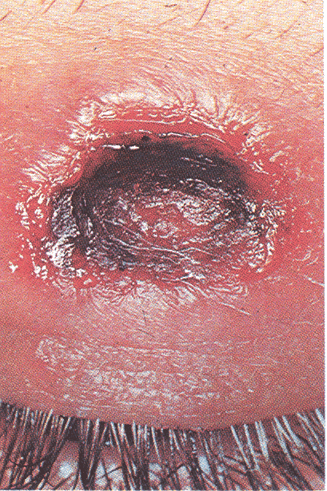
Первичный сифилис: твёрдый шанкр верхнего века

Slide 28
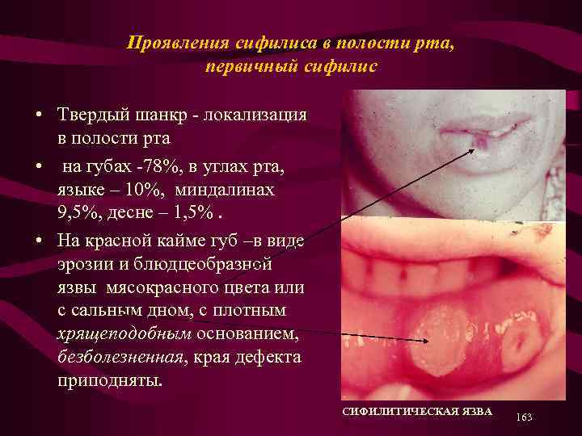

Slide 29
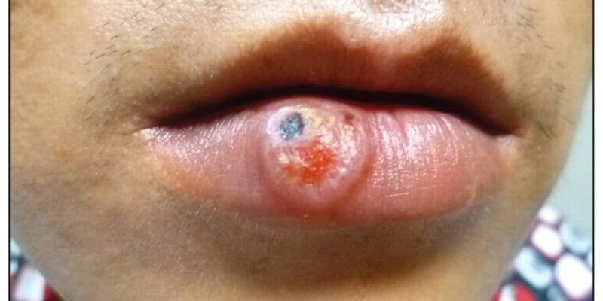
Первичный сифилис: тв. шанкр нижней губы

Slide 30
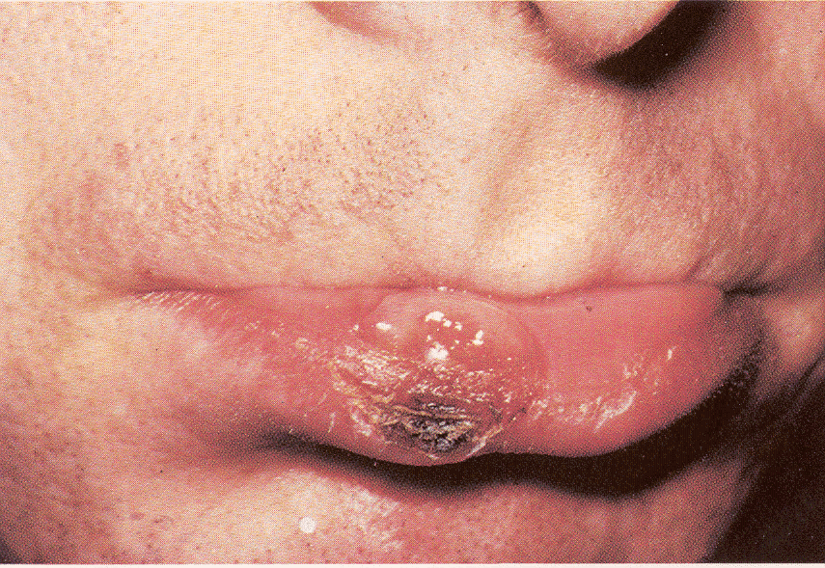
Первичный сифилис: тв. шанкр нижней губы

Slide 31
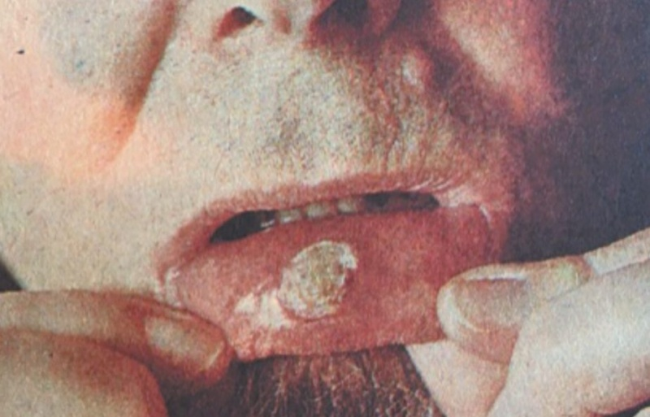

Slide 32
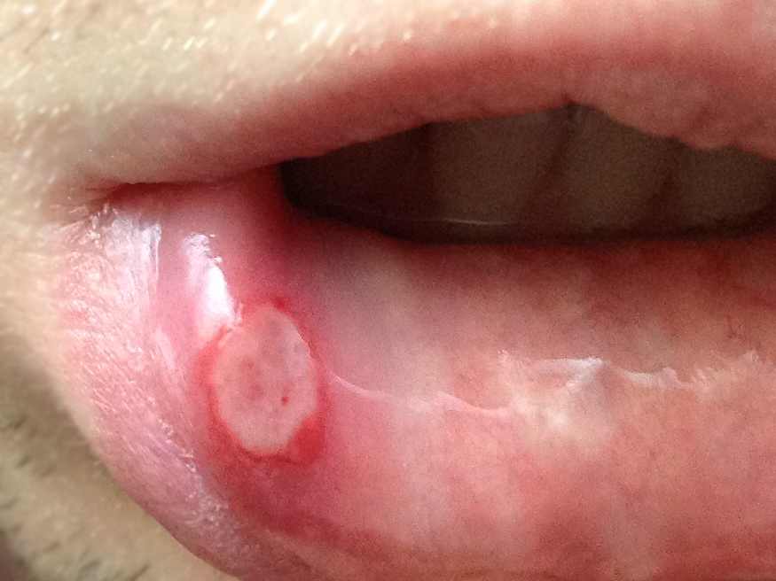

Slide 33
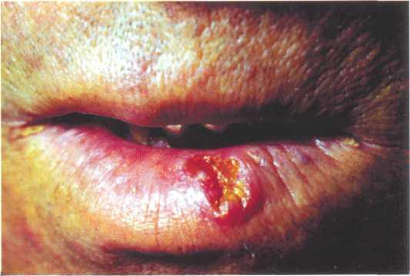

Slide 34
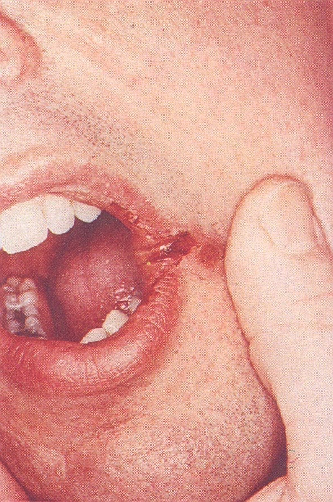
Первичный сифилис: тв. шанкр в углу рта

Slide 35
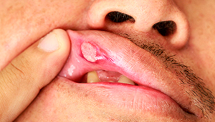
Первичный сифилис: тв. шанкр верхней губы

Slide 36
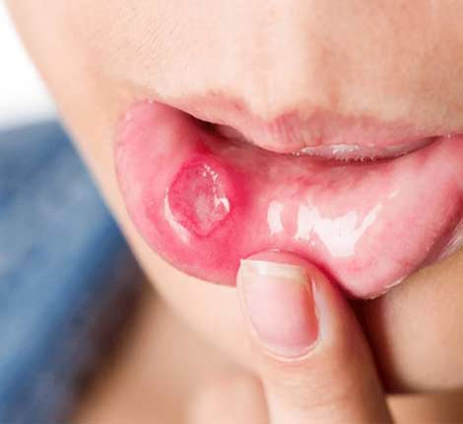

Slide 37
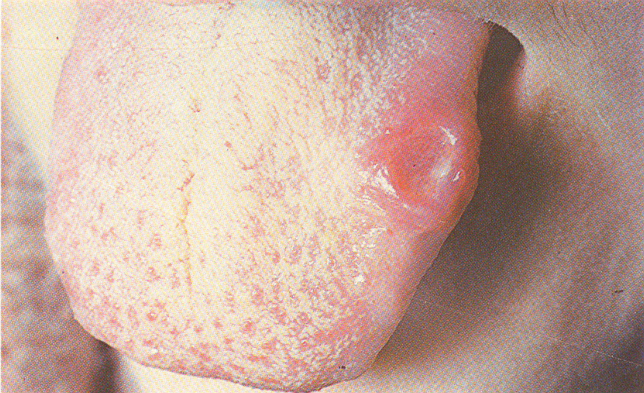
Первичный сифилис: шанкр языка

Slide 38
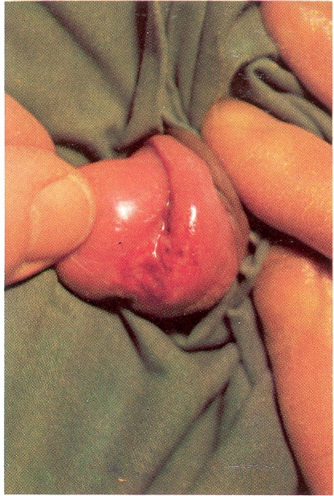
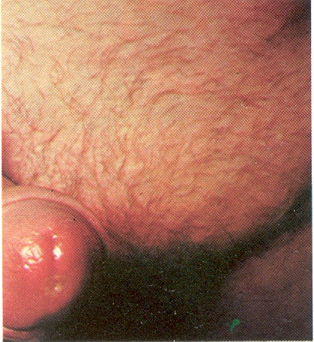
Первичный сифилис: первичная сифилома и регионарный лимфаденит

Slide 39
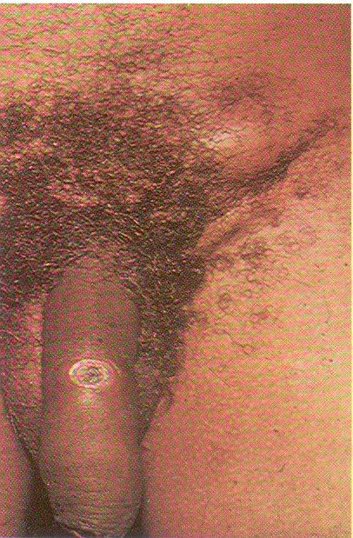
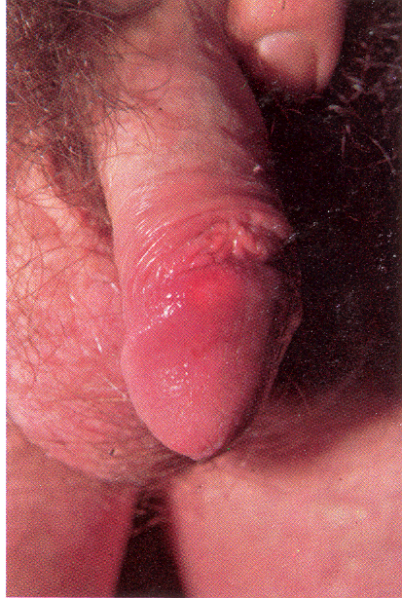
Первичный сифилис: эрозивные шанкры

Slide 40
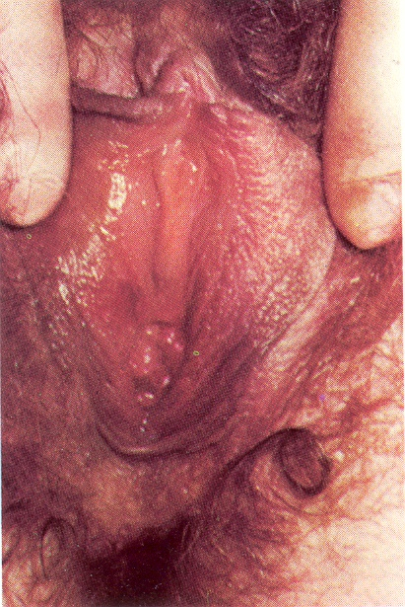
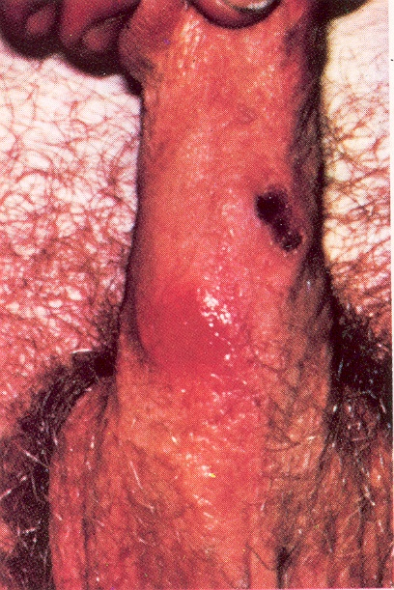
Первичный сифилис: эрозивные шанкры

Slide 41
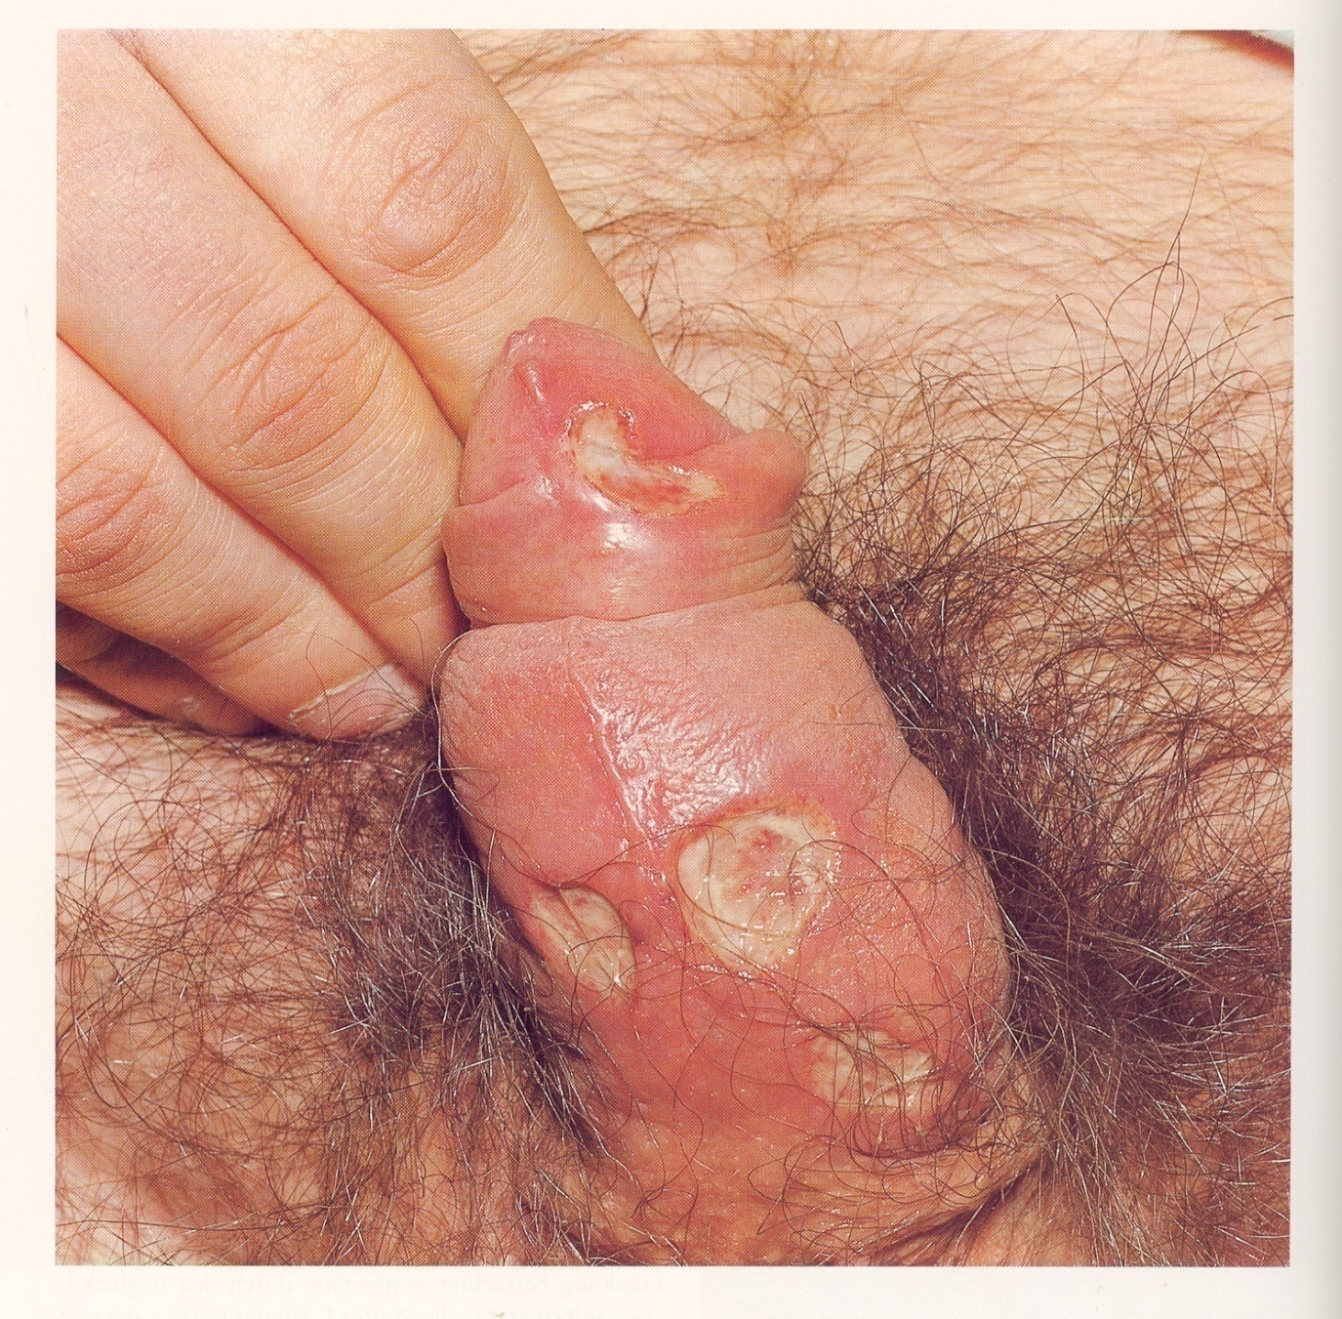
Множественные язвенные шанкры

Slide 42
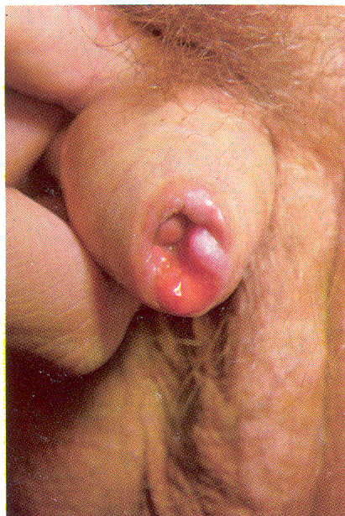
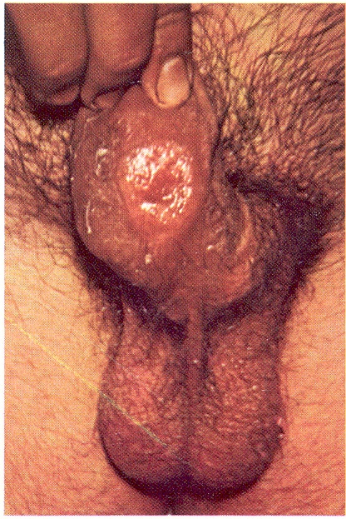
Первичный сифилис: одиночные шанкры

Slide 43
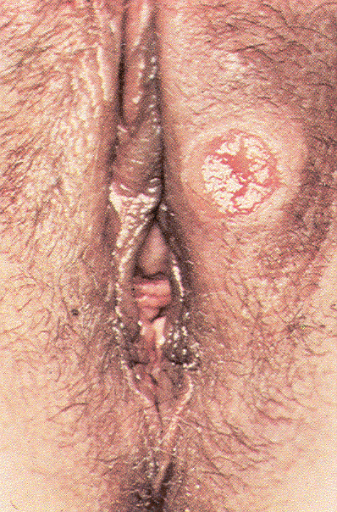
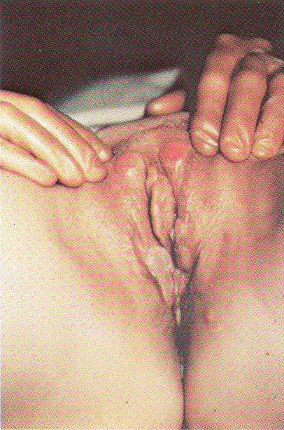
Первичный сифилис: шанкры больших половых губ

Slide 44
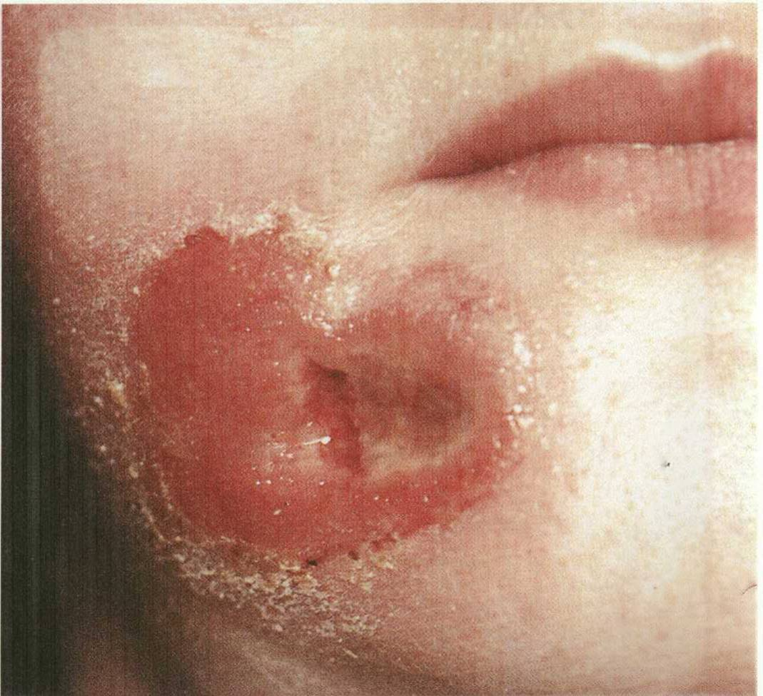
ГИГАНТСКИЙ ТВЁРДЫЙ ШАНКР

Slide 45
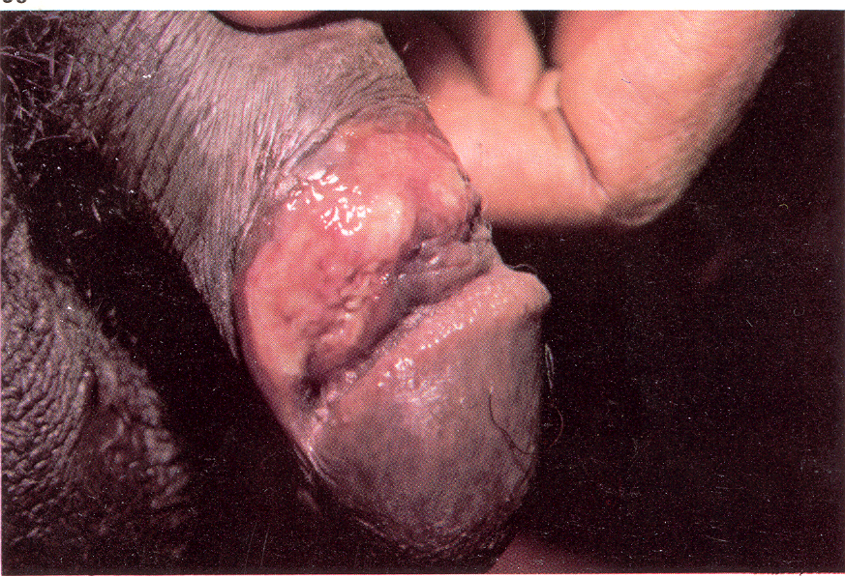
Первичный сифилис: язвенный шанкр, осложнённый пиодермией

Slide 46
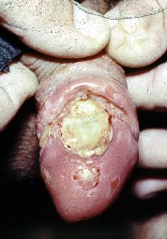
ФАГЕДЕНИЧЕСКИЙ ТВЁРДЫЙ ШАНКР

Slide 47
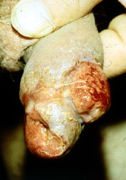
ГАНГРЕНОЗНЫЙ ТВЁРДЫЙ ШАНКР

Slide 48
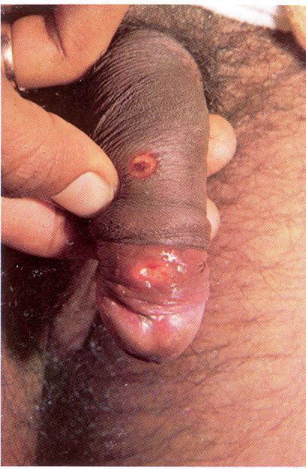
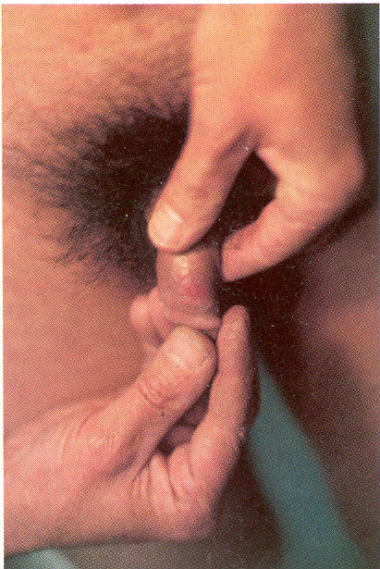
Первичный сифилис

Slide 49
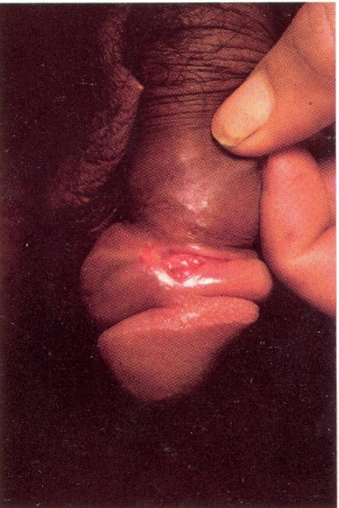
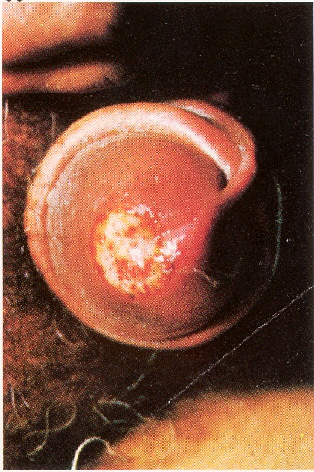
Первичный сифилис

Slide 50
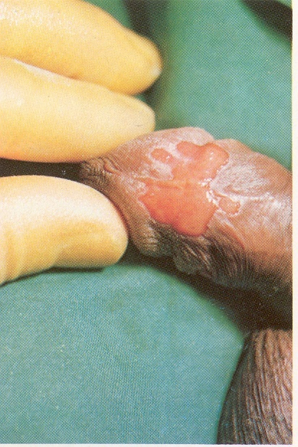
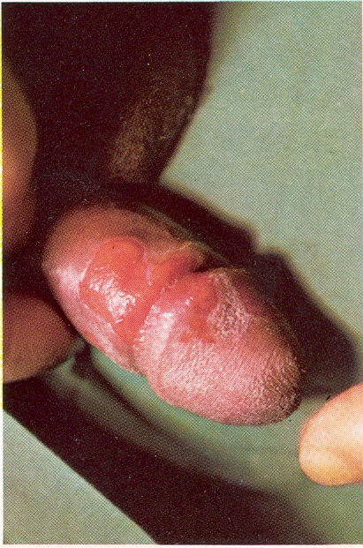
Первичный сифилис

Slide 51
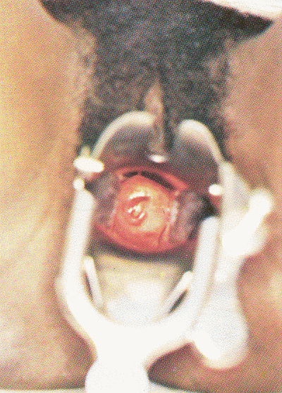
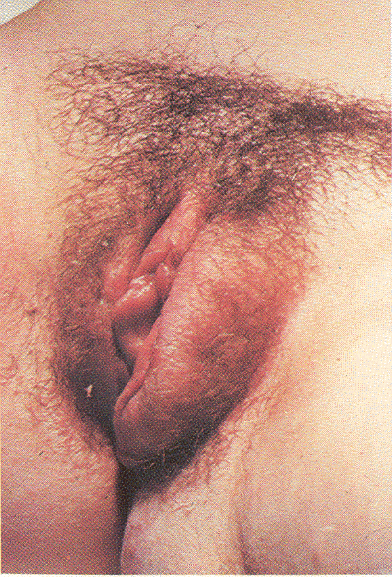
Твёрдый шанкр шейки матки
Индуративный отёк большой половой губы

Slide 52
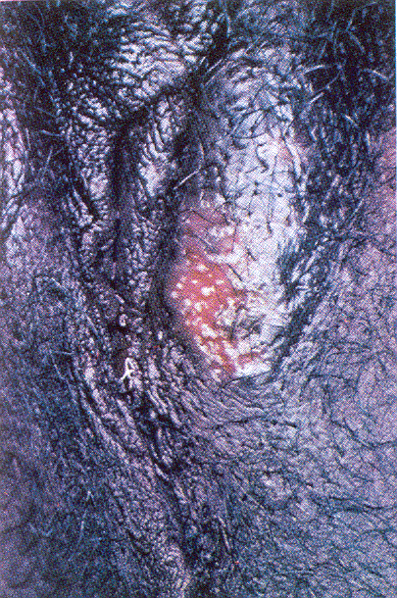
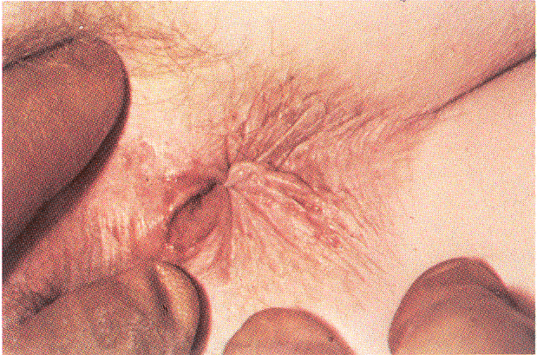
Первичный сифилис

Slide 53
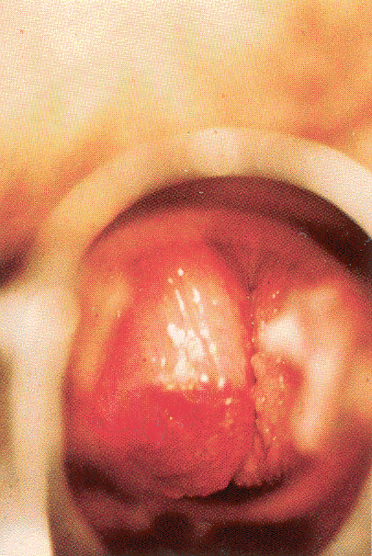
Первичный сифилис: тв. шанкр шейки матки

Slide 54
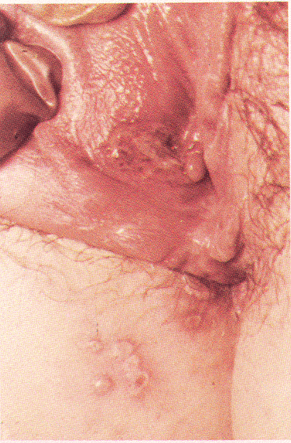
Первичный сифилис:
тв.шанкр
малой половой губы

Slide 55
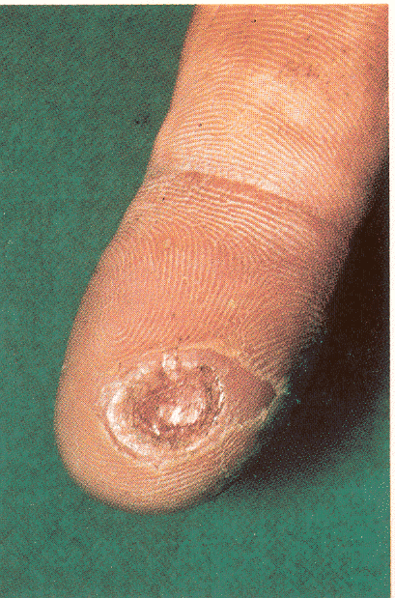
Шанкр - панариций

Slide 56
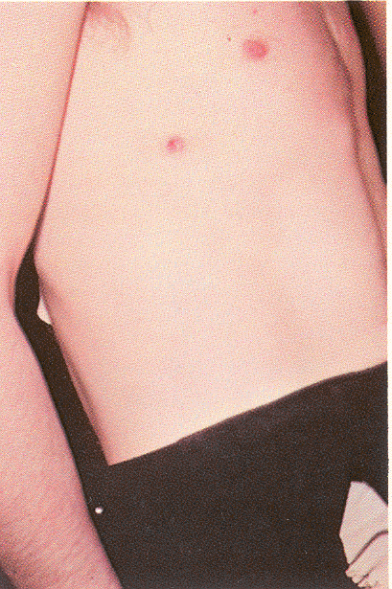
тв.шанкр
кожи туловища

Slide 57
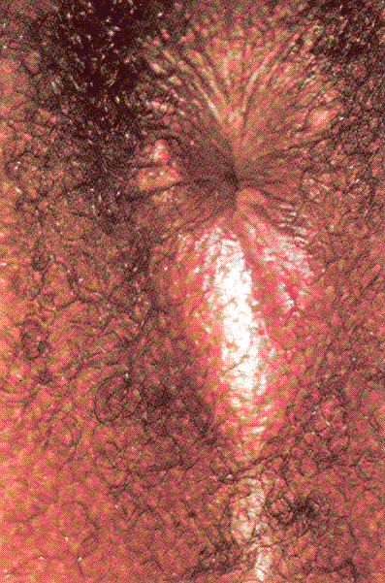
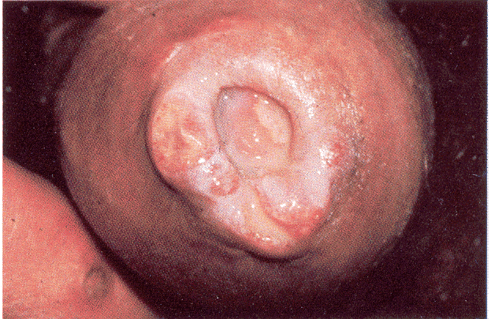
Первичный сифилис

Slide 58
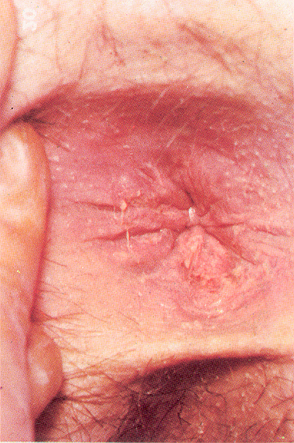
Шанкр анальной области

Slide 59


Slide 60


Slide 61


Макулёзно-папулёзные высыпания

Slide 62


Макулезно-папулёзные высыпания

Slide 63

Макулёзно-папулёзные высыпания

Slide 64


Макулёзно-папулёзные высыпания

Slide 65


Макулёзно-папулёзные высыпания

Slide 66


Папулёзные сифилиды

Slide 67


Папулёзные и макулёзно-папулёзные сифилиды

Slide 68


Макулёзные и папулёзные сифилиды

Slide 69

ПАПУЛО-ПУСТУЛЁЗНЫЙ СИФИЛИД

Slide 70


Цирцинарный сифилид Папулёзно- на половом члене сквамозный сифилид

Slide 71


Вторичные сифилиды на мошонке и ладонях

Slide 72


Розеолёзные и псориазиформные сифилиды

Slide 73


Папулёзно-сквамозные сифилиды

Slide 74

Папулёзно-сквамозные сифилиды

Slide 75

Вторичный сифилис, поражение мягкого нёба

Slide 76


Эрозированные папулы в полости рта

Slide 77

Вторичный сифилис на слизистой оболочке полости рта, сочетание с многоформной экссудативной эритемой

Slide 78


Вторичный сифилис

Slide 79

Вторичный сифилис

Slide 80


Вторичный сифилис

Slide 82

поражение анальной области
(широкие кондиломы)
Вторичный сифилис:

Slide 83


Вторичный сифилис

Slide 84


Вторичный сифилис

Slide 85


Вторичный сифилис

Slide 86


Вторичный сифилис

Slide 87

Широкие кондиломы

Slide 88

Широкие кондиломы

Slide 89

Широкие кондиломы

Slide 90


Широкие кондиломы

Slide 91


Ладонно-подошвенные сифилиды

Slide 92

Папулёзно-сквамозные сифилиды на подошвах

Slide 93


Ладонно-подошвенные сифилиды

Slide 94

Ладонные сифилиды

Slide 95


Папулёзно-сквамозный и папуло-пустулёзный сифилиды

Slide 96


Slide 97


Третичный сифилис:
Узловатые сифилиды Кольцевидное поражение на верхней конечности

Slide 98

Третичный сифилис: изъязвлённые узлы

Slide 99


Третичный сифилис: типичные множественные гуммозные язвы

Slide 100


Седловидный нос

Slide 101


Гуммозные поражения области лица

Slide 102


Третичный сифилис
Гуммозная деструкция лица Периостальные гуммы костей носа

Slide 103


Третичный сифилис хронический интерстициальный глоссит

Slide 104


Slide 105


Третичный сифилис рентгенологические признаки периоститов

Slide 106


Третичный сифилис: артропатия коленных суставов у больного спинной сухоткой

Slide 107


Третичный сифилис. Спинная сухотка, поражение коленных и локтевых суставов.

Slide 108


Третичный сифилис: атрофия зрительного нерва остит плечевой кости

Slide 109

Третичный сифилис: язвы на стопах при спинной сухотке

Slide 110

Третичный сифилис
Рентгенография аневризмы аорты

Slide 111

Третичный сифилис: аневризма восходящей аорты

Slide 112


Третичный сифилис: гуммозные язвы рубцы «смятая бумага» после гуммы

Slide 113


Третичный сифилис
Гумма на половом члене Гипопигментация после гумм

Slide 114

Третичный сифилис: гипопигментированные рубцы после гумм

Slide 115
Знать раньше, чем влюбиться,
знать, чтоб не ошибиться,
не оступиться, не упасть,
в беду большую не попасть.
Знать, что своё здоровье
можно себе дарить,
но при одном условии:
свято мораль хранить.
Л.Г.Воронина

Slide 116

Благодарю за внимание!

